Slide 1

Un exemple de détecteur : CMS
Florian Beaudette, 21/03/2019
Large Hadron Collider : LHC
Compact Muon Solenoid : CMS

Slide 2
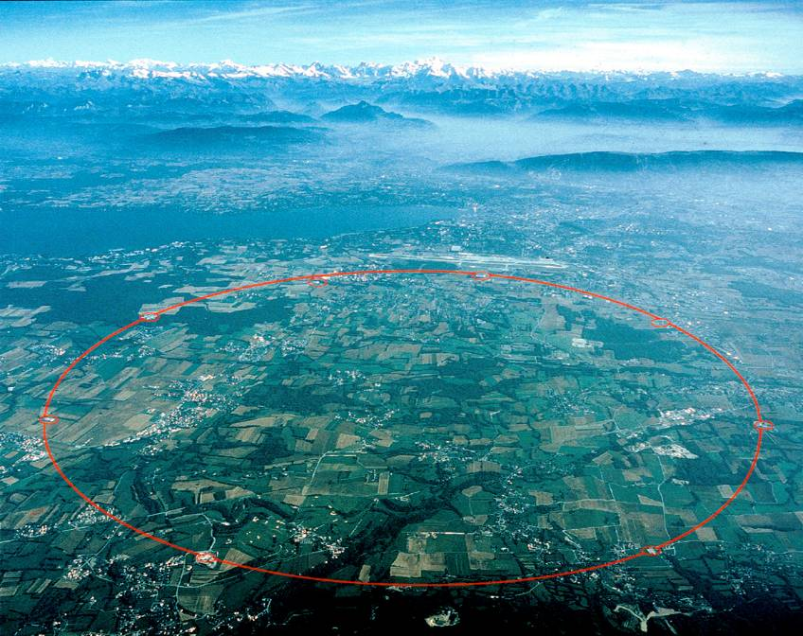

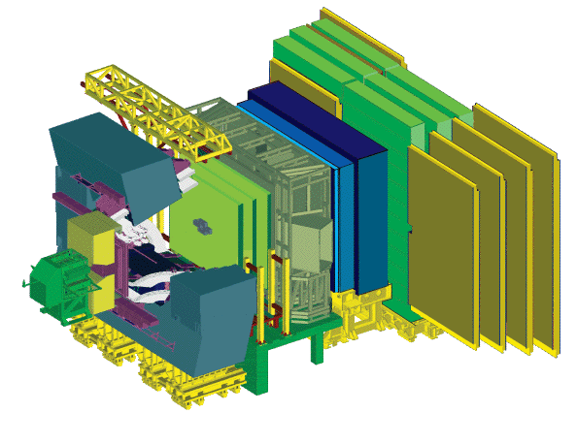
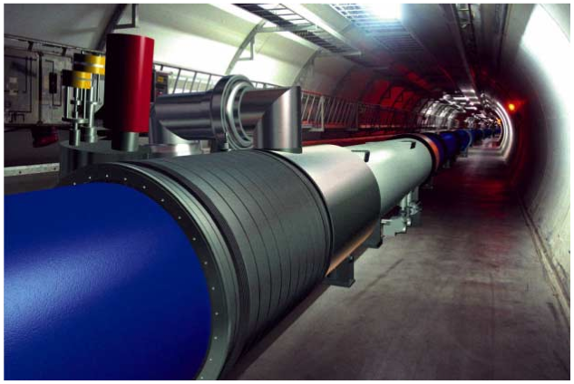
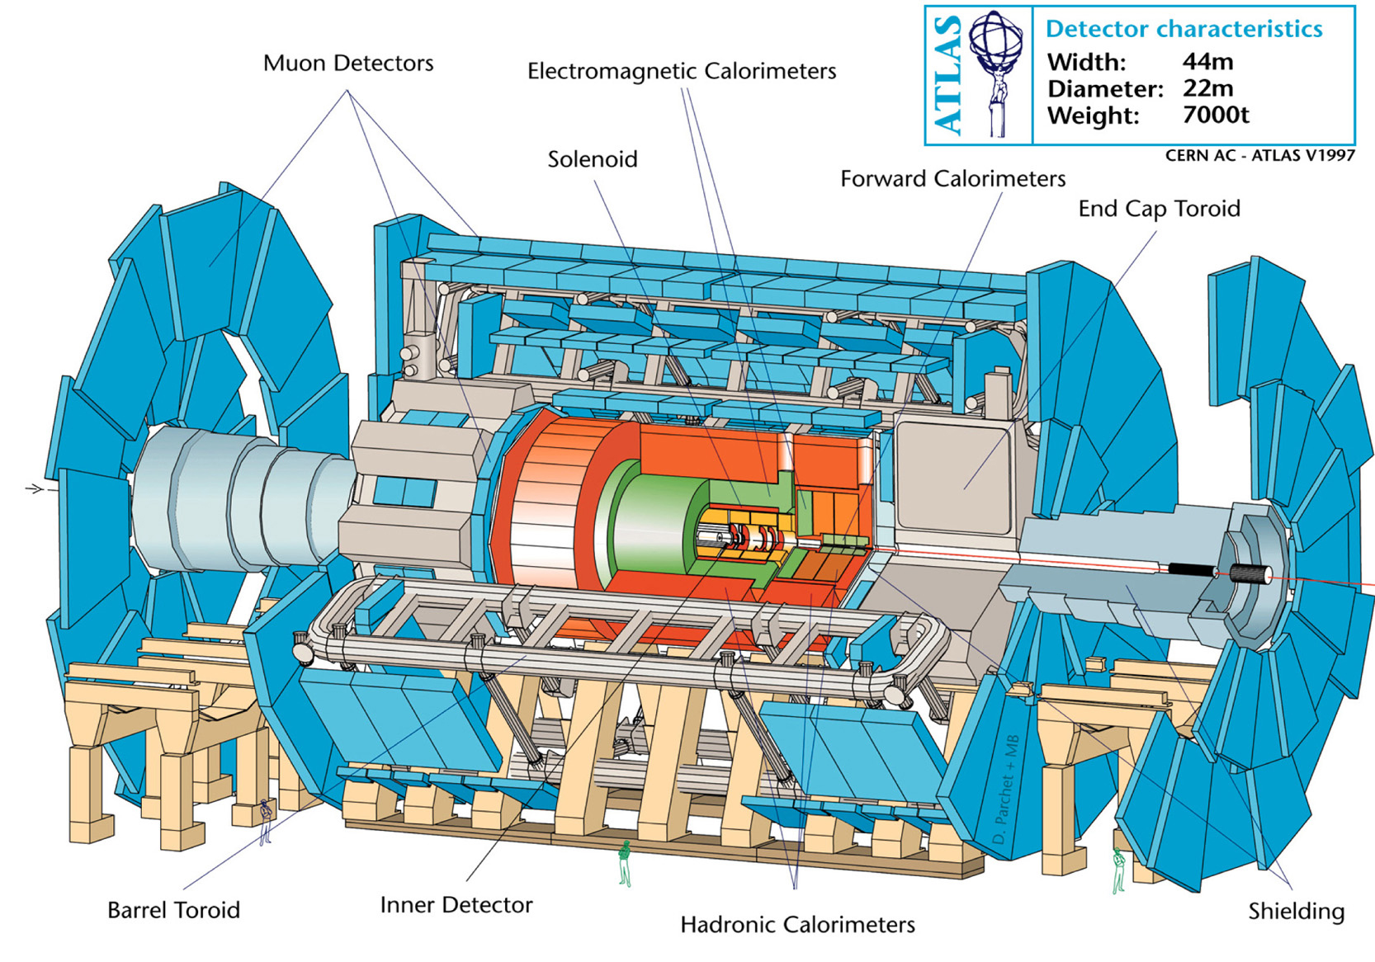
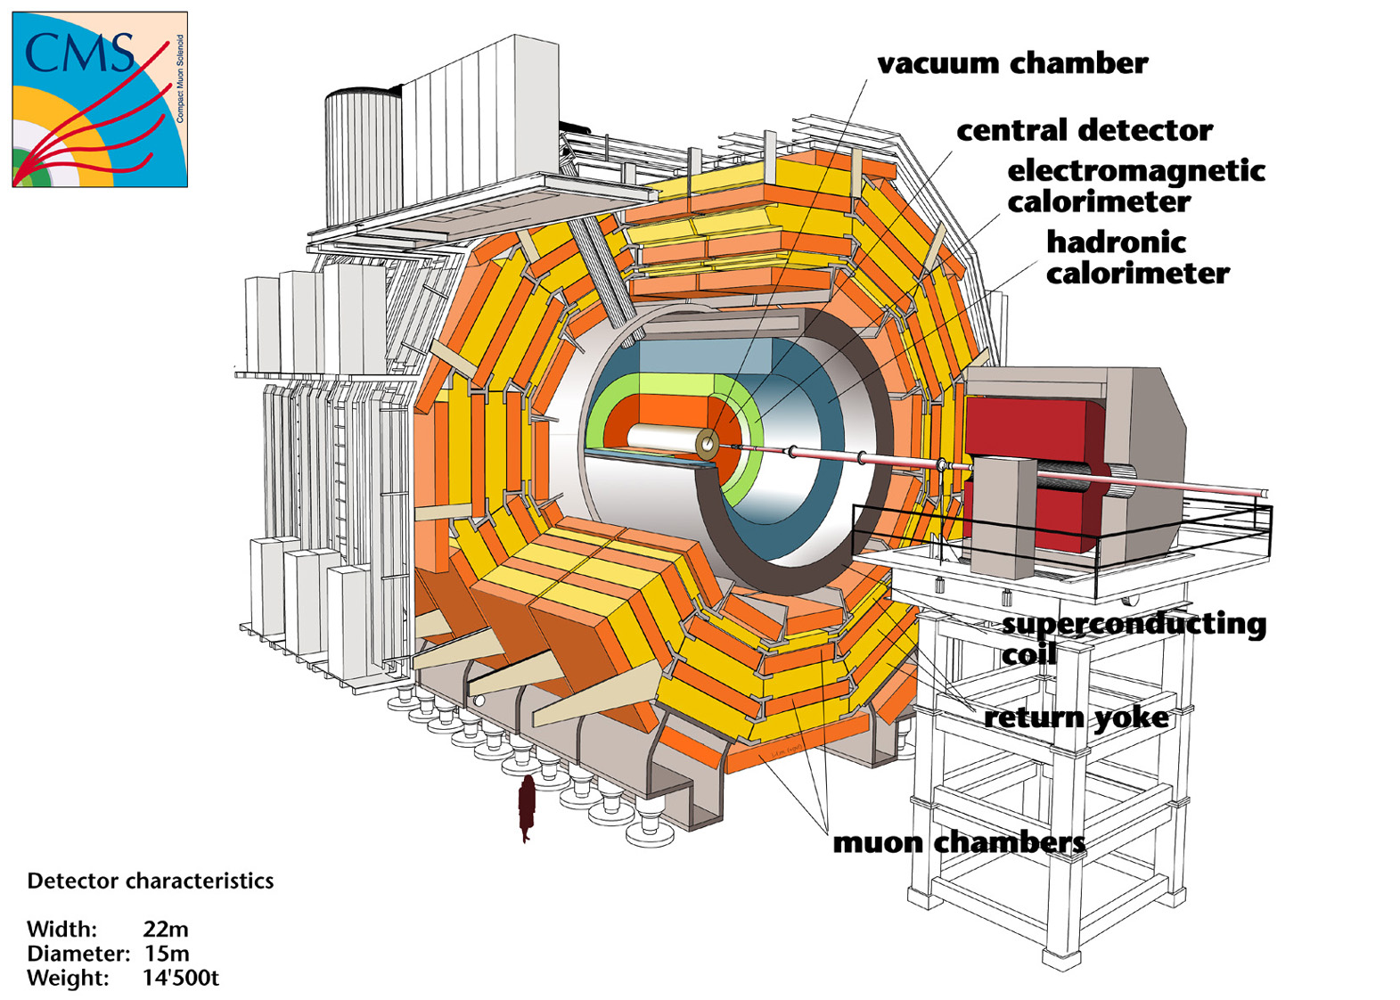

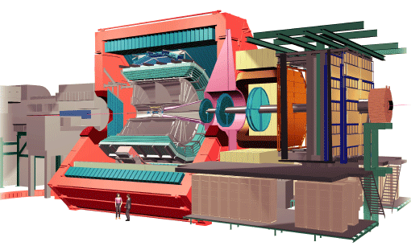
LHC
LHC
Large Hadron Collider
Le LHC
pp, physique du B
Violation de CP
dfdsf
LHC : 27 km
100m sous terre
ATLAS
Exp. généralistes,
pp, ions lourds
Ions lourds
CMS
ALICE
+TOTEM
S.Baffioni Masterclass

Slide 3
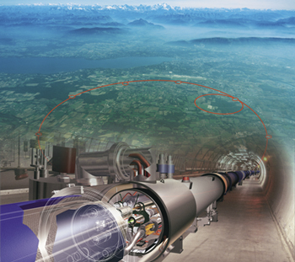
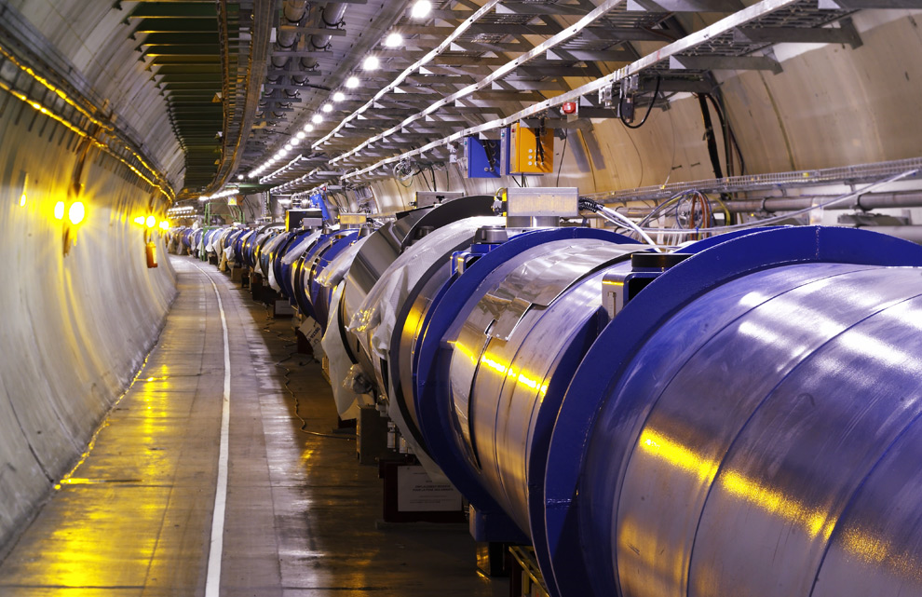
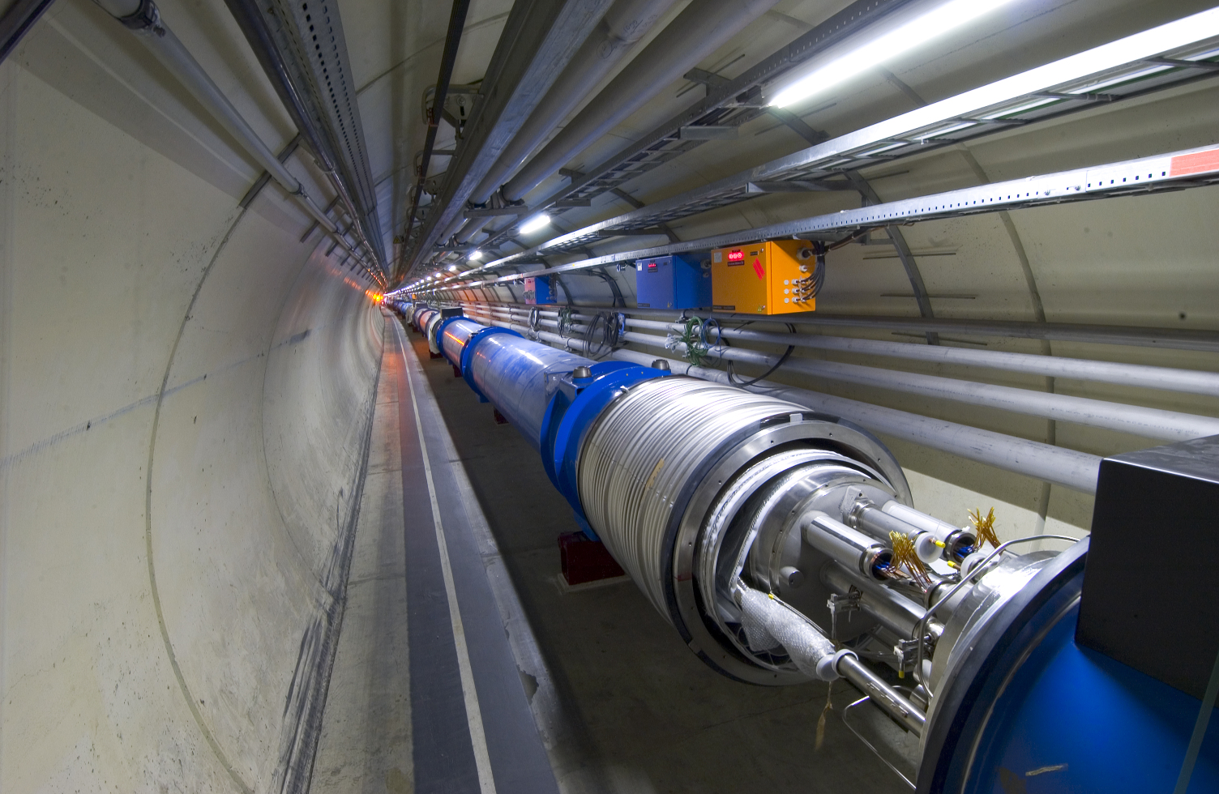
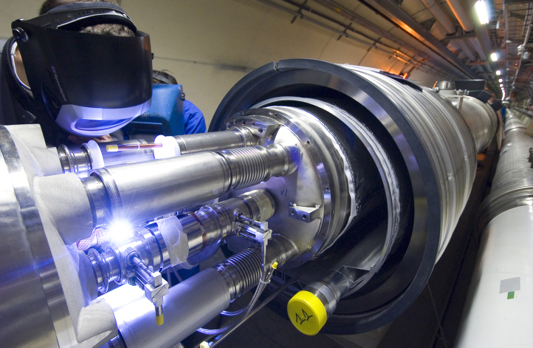
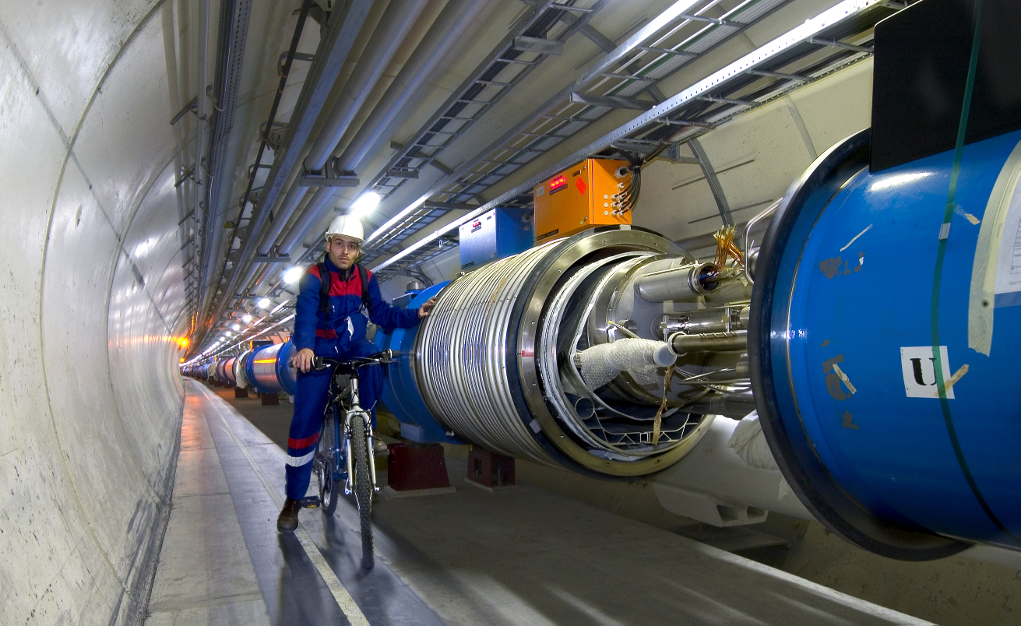
Du virtuel …
Une machine au superlatif
  27 km de circonférence - 100 m sous terre
  9600 aimants supraconducteurs - Champ magnétique 8.3 Tesla - Refroidissement à l'hélium superfluide à -271°C (1.9 K )
  Vide poussé : pression 10 x plus faible que l'atmosphère lunaire
  Les protons circulent à 99.9999986% de la vitesse de la lumière (8 TeV ) - 362 MJ par faisceau - 10 microns aux points de croisement
  2017 : 8ème démarrage (2008 - 2009 - 2010 - 2011 - 2012 – 2015 – 2016 -2017)
… au réel

Slide 4
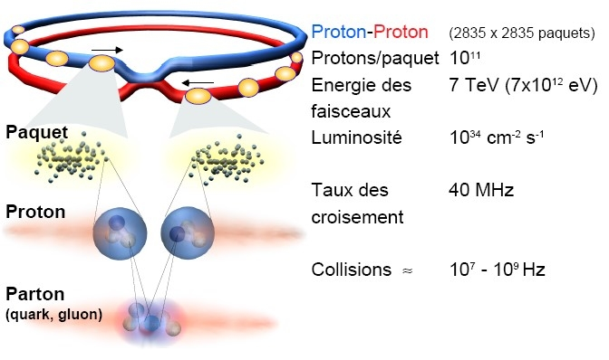
LHC Accélérateur et collisionneur
2808 × 2808 paquets
8 TeV (8. 10¹²eV)
2. 10³⁴ cm²s⁻¹
(25 ns)

Slide 5
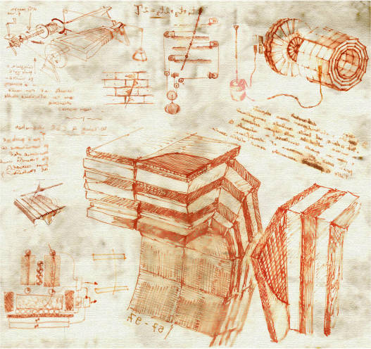
Détection
Collision → création de particules
But du détecteur
  Identification des particules
  Mesure de leur position, trajectoire, quantité de mouvement, charge, masse
  En général plusieurs sous-couches de détection : une pour chaque type de particule

Slide 6
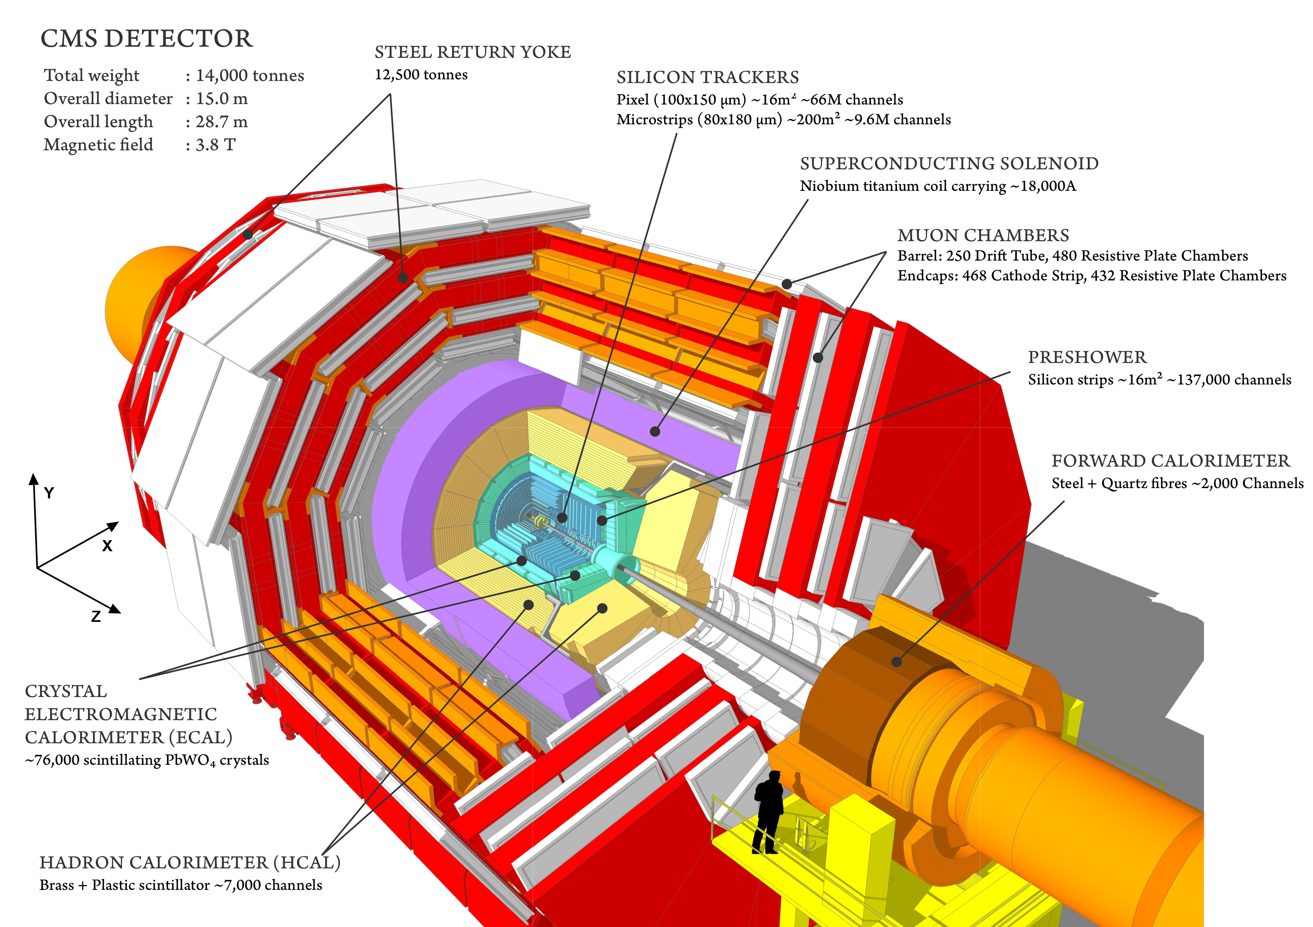
CMS
df
Projet proposé en 1990
42 pays, plus de 3800 scientifiques
30 m de long, 15 m de haut
  Détecteur : réponse rapide, grande granularité (15 M canaux), résistance radiations, herméticité

Slide 7
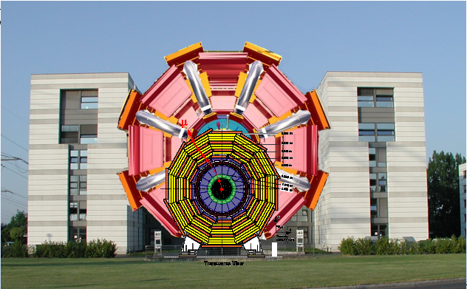
« Compact »

Slide 8
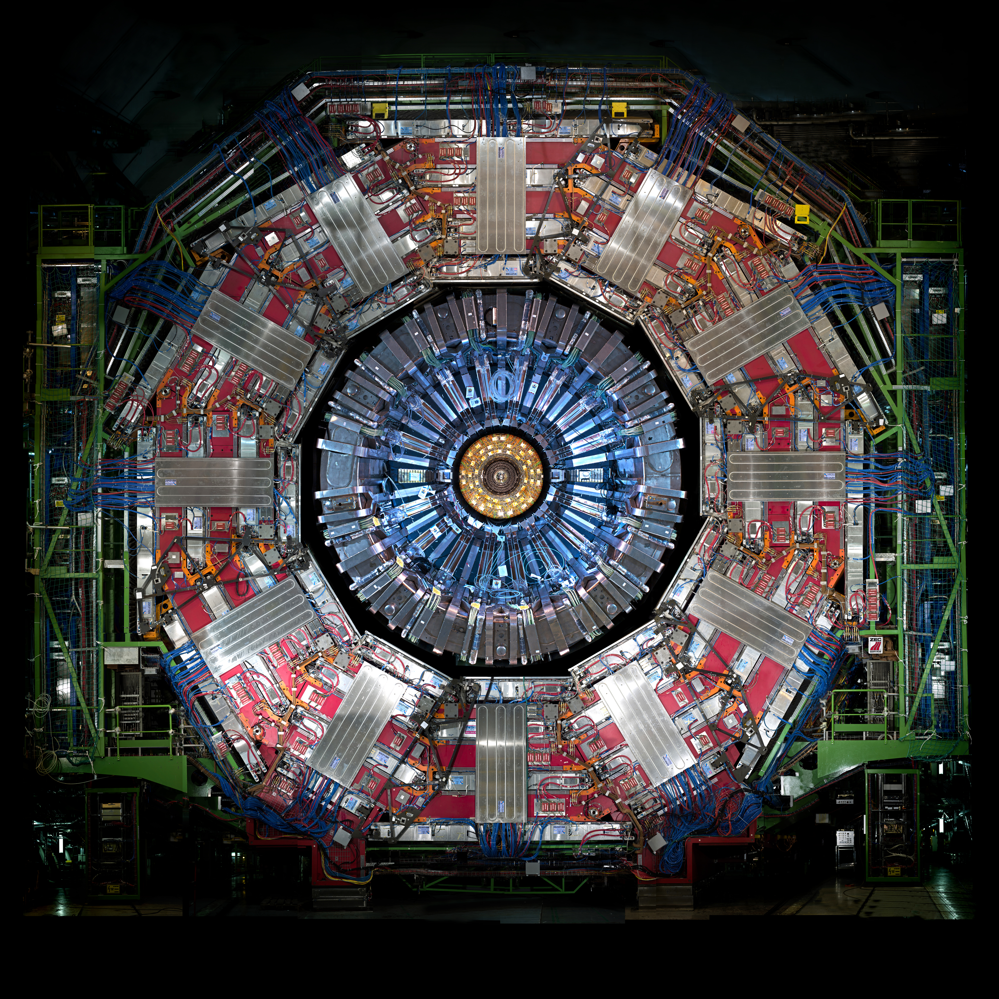

Slide 9
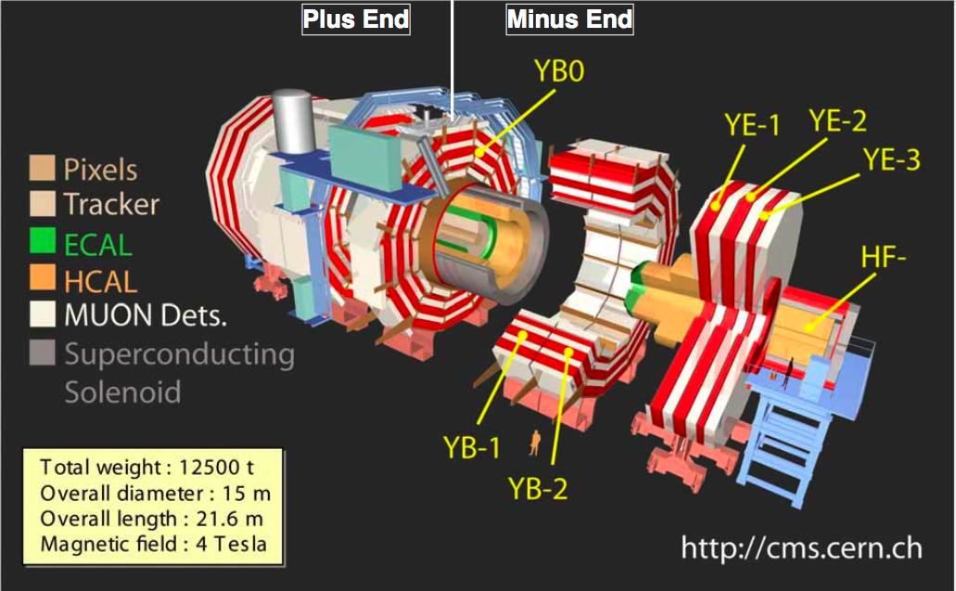
CMS

Slide 10
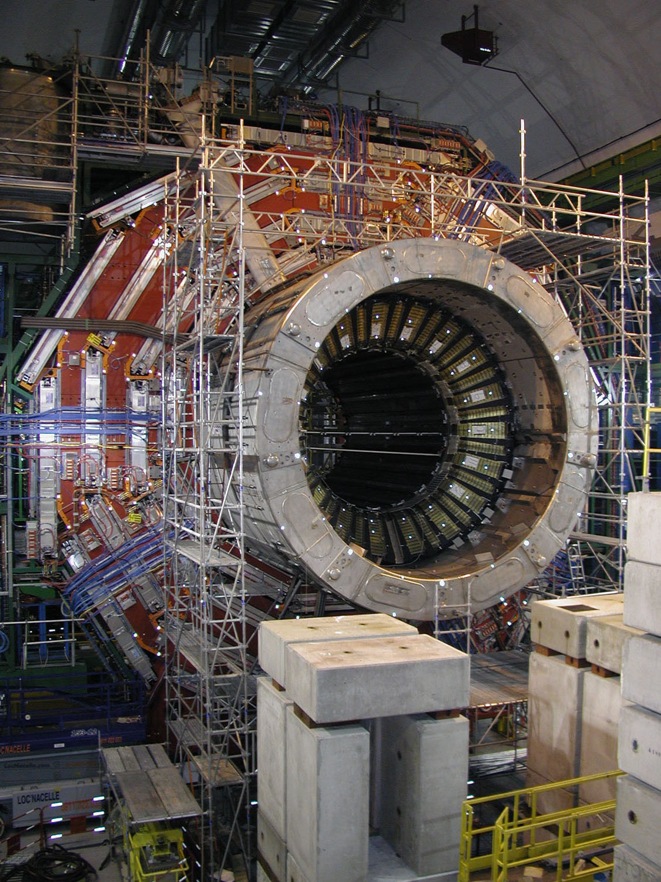
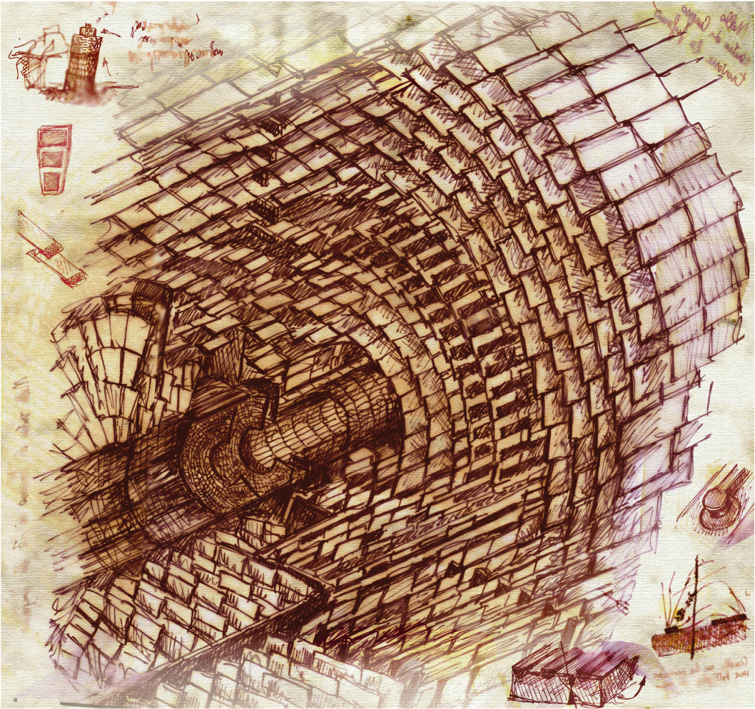
Champ magnétique
Principe
  Utilisation d’un champ magnétique pour courber la trajectoire des particules chargées
  Mesure de la quantité de mouvement des particules : plus elle est grande, moins les trajectoires sont courbées
  CMS : 3.8 Tesla (100000 × le champ magnétique terrestre)
  Aimant supra-conducteur
  Intensité: ~19000 A
  Energie stockée: 2.5 GJ

Slide 11
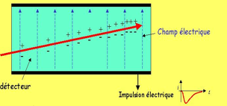
Trajectographe
Particules détectées : toutes les particules chargées (électrons, pions, muons, …)
Principe de détection
  Ionisation des atomes du milieu par des particules chargées
  Récupération des charges créées
  Plusieurs couches successives
  ⇒ Reconstruction de la trajectoire de la particule chargée

Slide 12
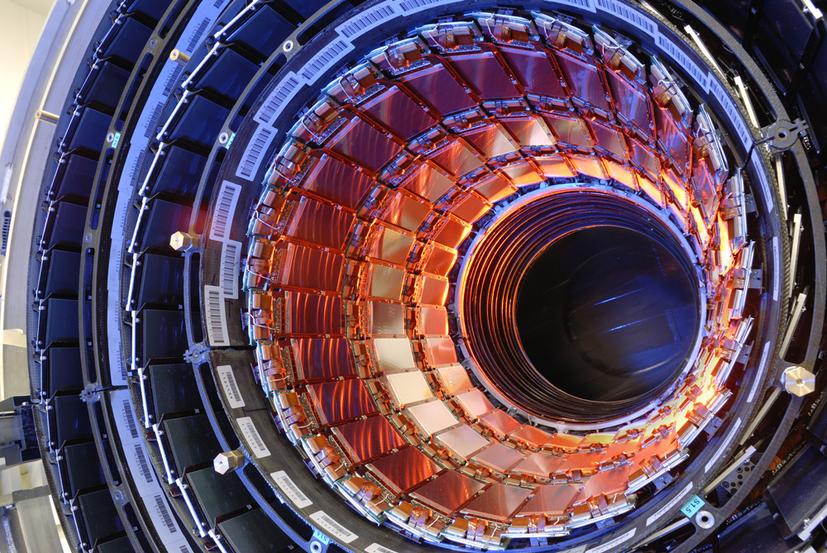
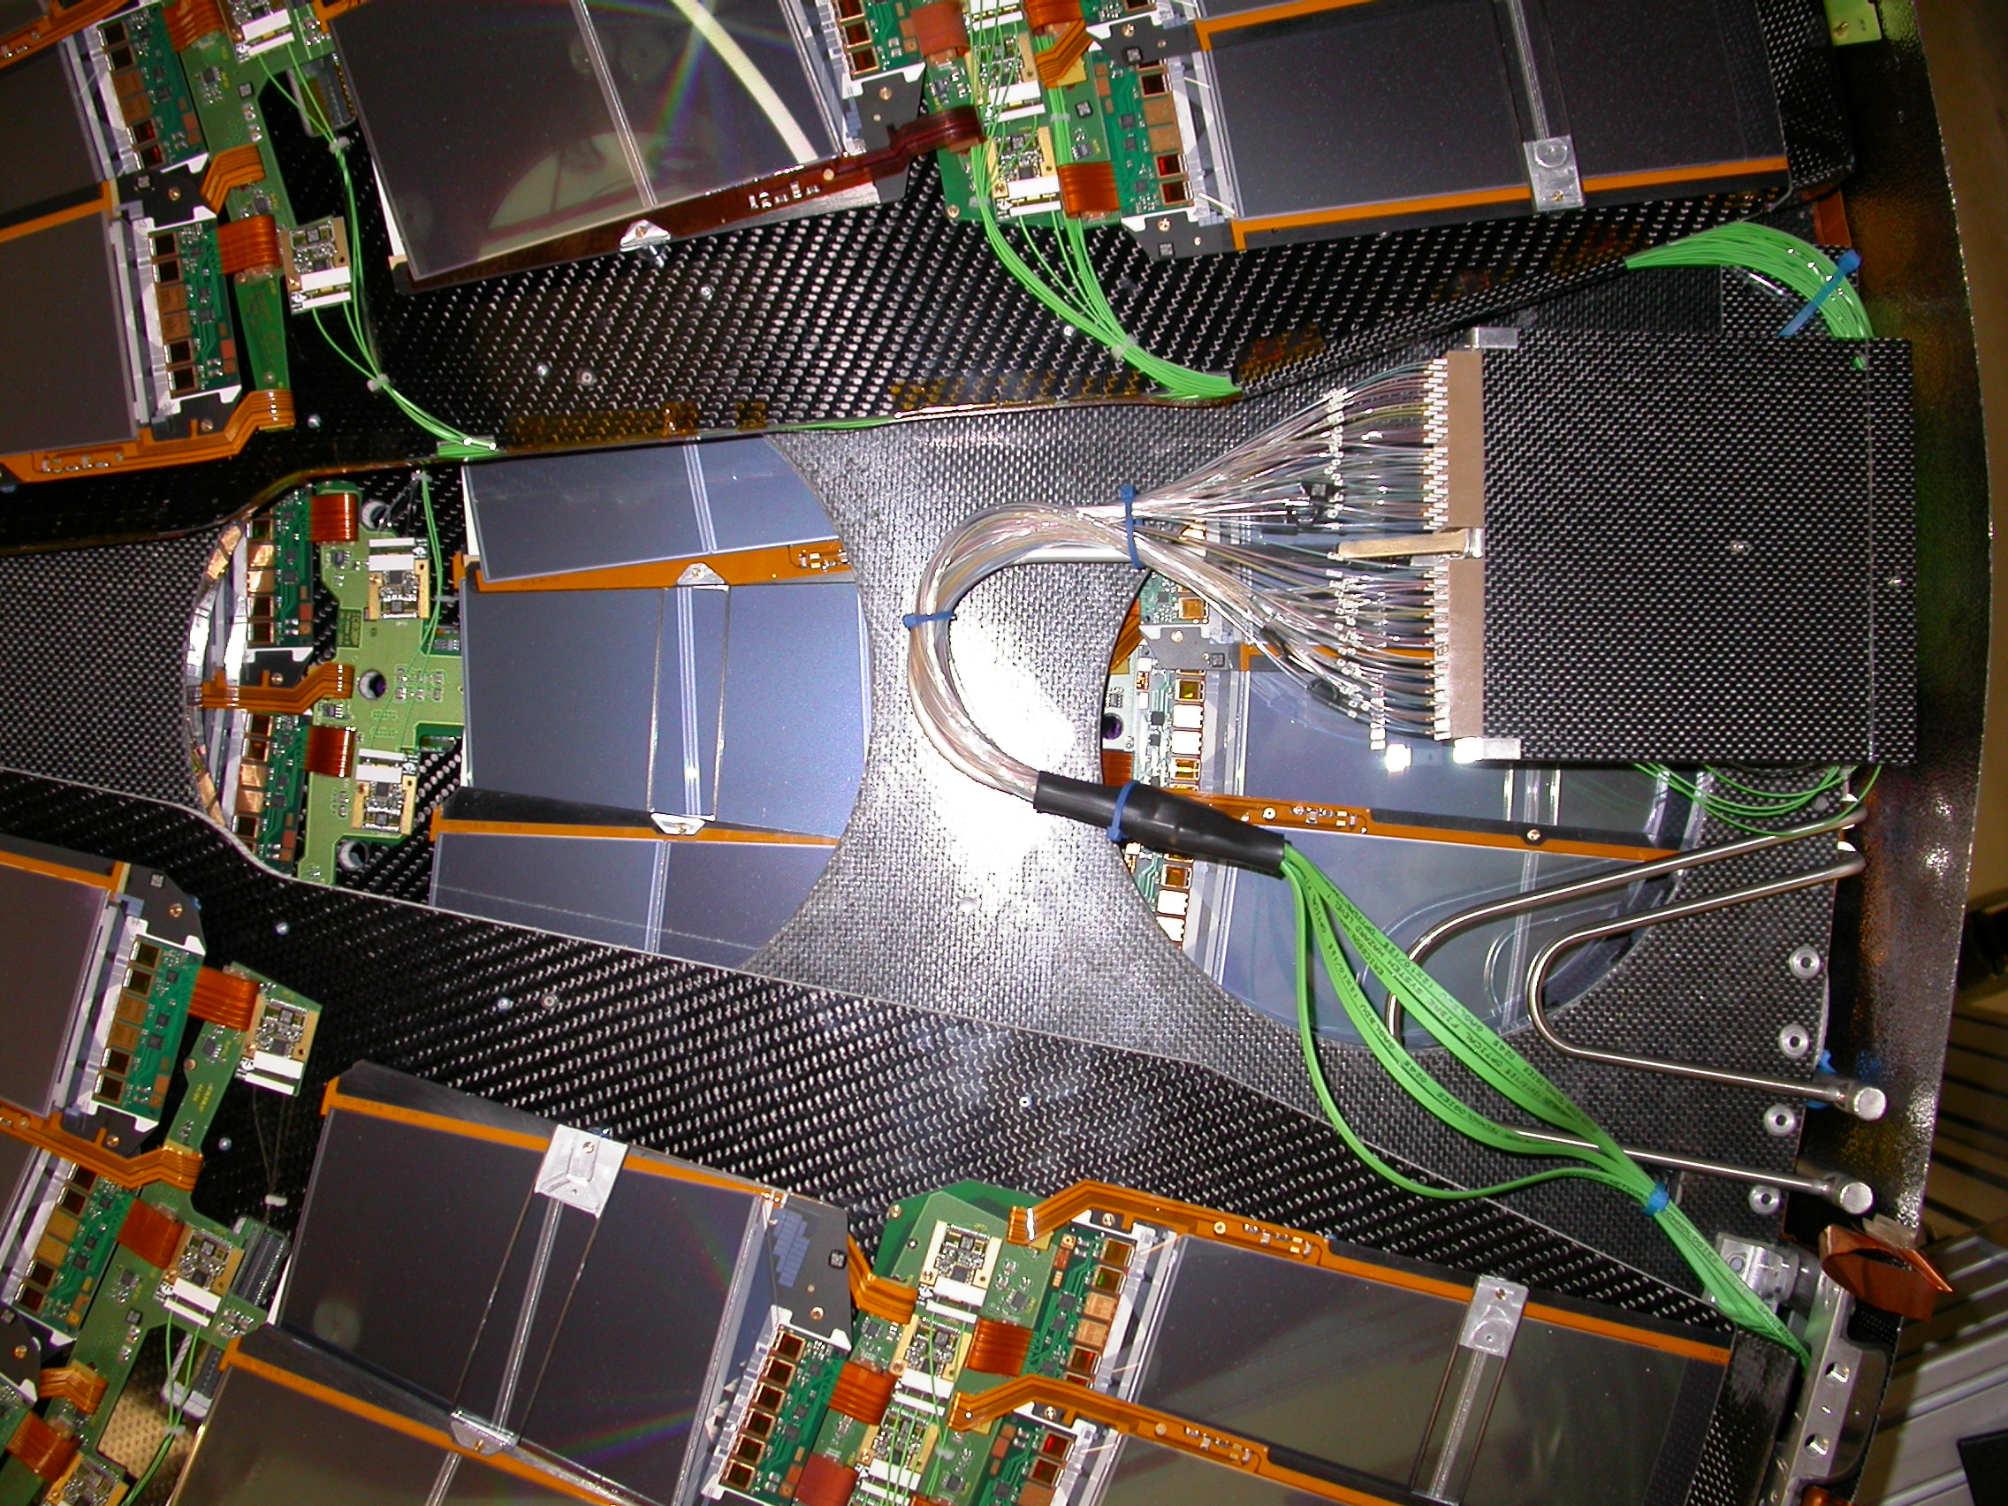
Trajectographe
Trajectographe en silicium (200 m²)
  Au plus près des collisions
  Dans champ magnétique intense 3.8 Tesla
  > 70 Millions de canaux

Slide 13
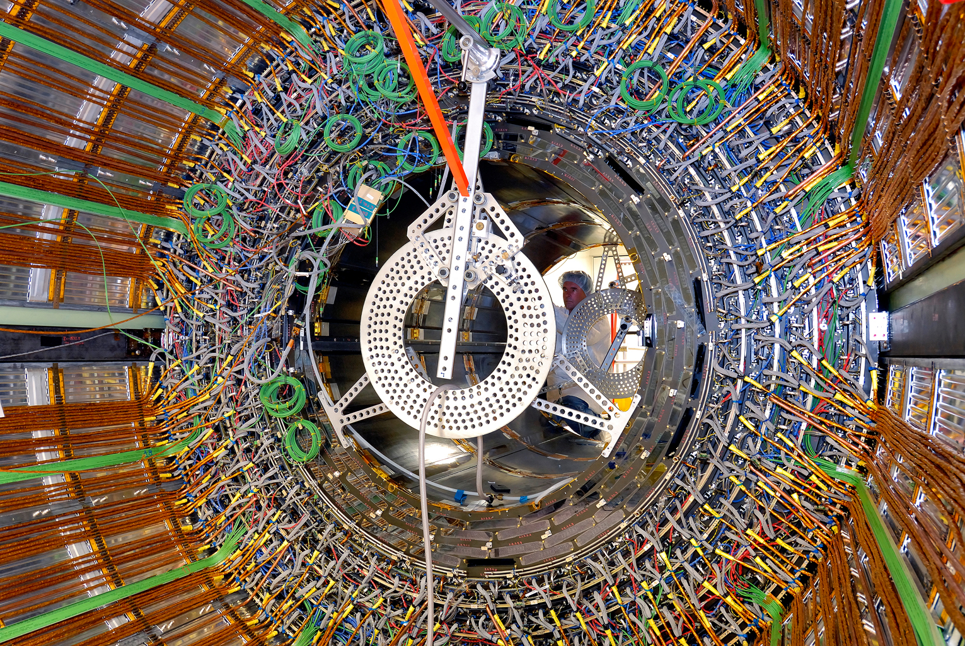
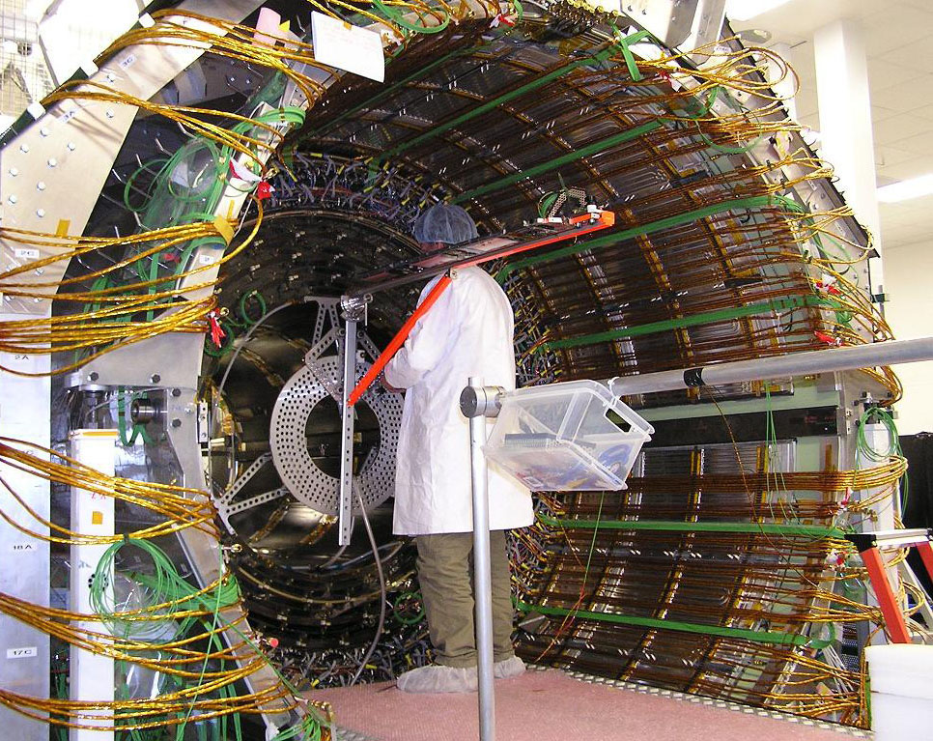
Trajectographe

Slide 14

Insertion du trajectographe

Slide 15
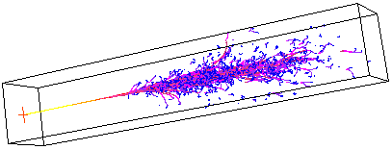
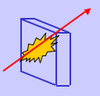
Calorimètre électromagnétique
Particules détectées : électrons (première particule élémentaire découverte) et photons
Principe de détection
  Matériaux très denses : déclenchement d’une cascade électromagnétique (électrons et photons)
  Scintillateurs :
    Atomes excités → émission de lumière
    Récupération de la lumière → mesure de l'énergie récoltée par le scintillateur
  Perte totale d'énergie de l'électron ou du photon dans le calorimètre électromagnétique : mesure par l'énergie récoltée de l'énergie de la particule incidente

Slide 16
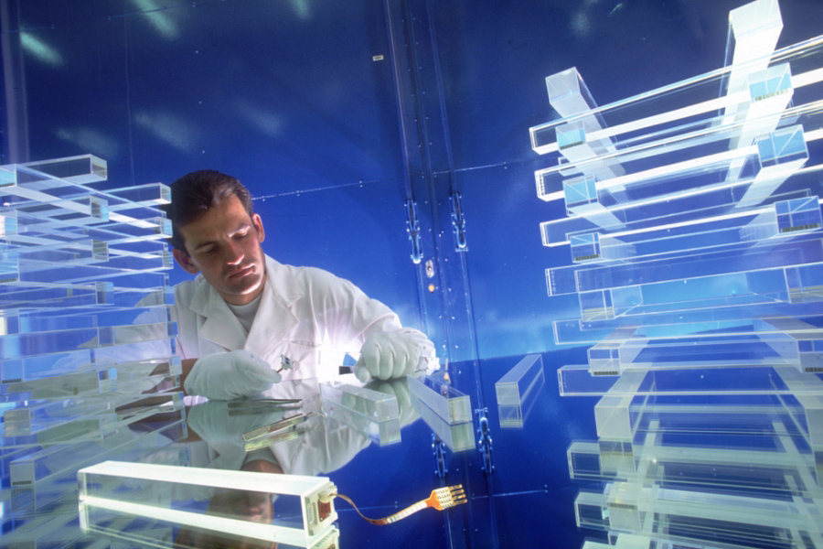
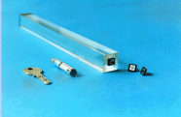
Calorimètre électromagnétique
Détection des électrons et photons
  Cristaux scintillants de tungstate de plomb (PbWO₄) 75848
22×22 mm²
23 cm

Slide 17
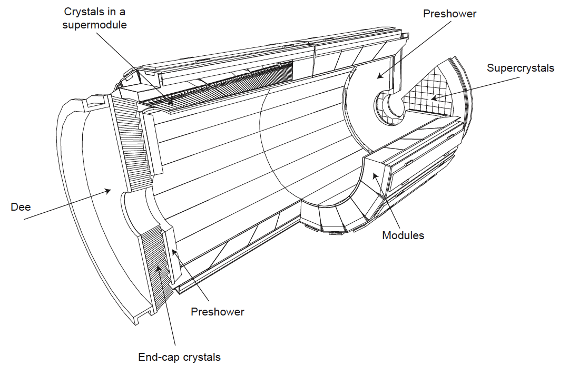
Calorimètre électromagnétique

Slide 18
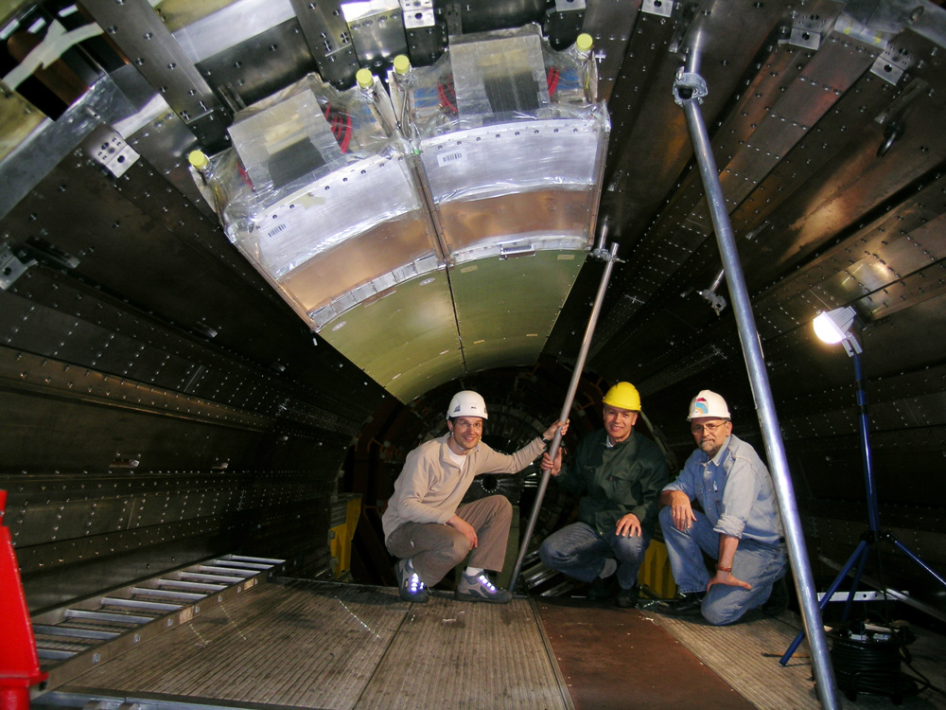
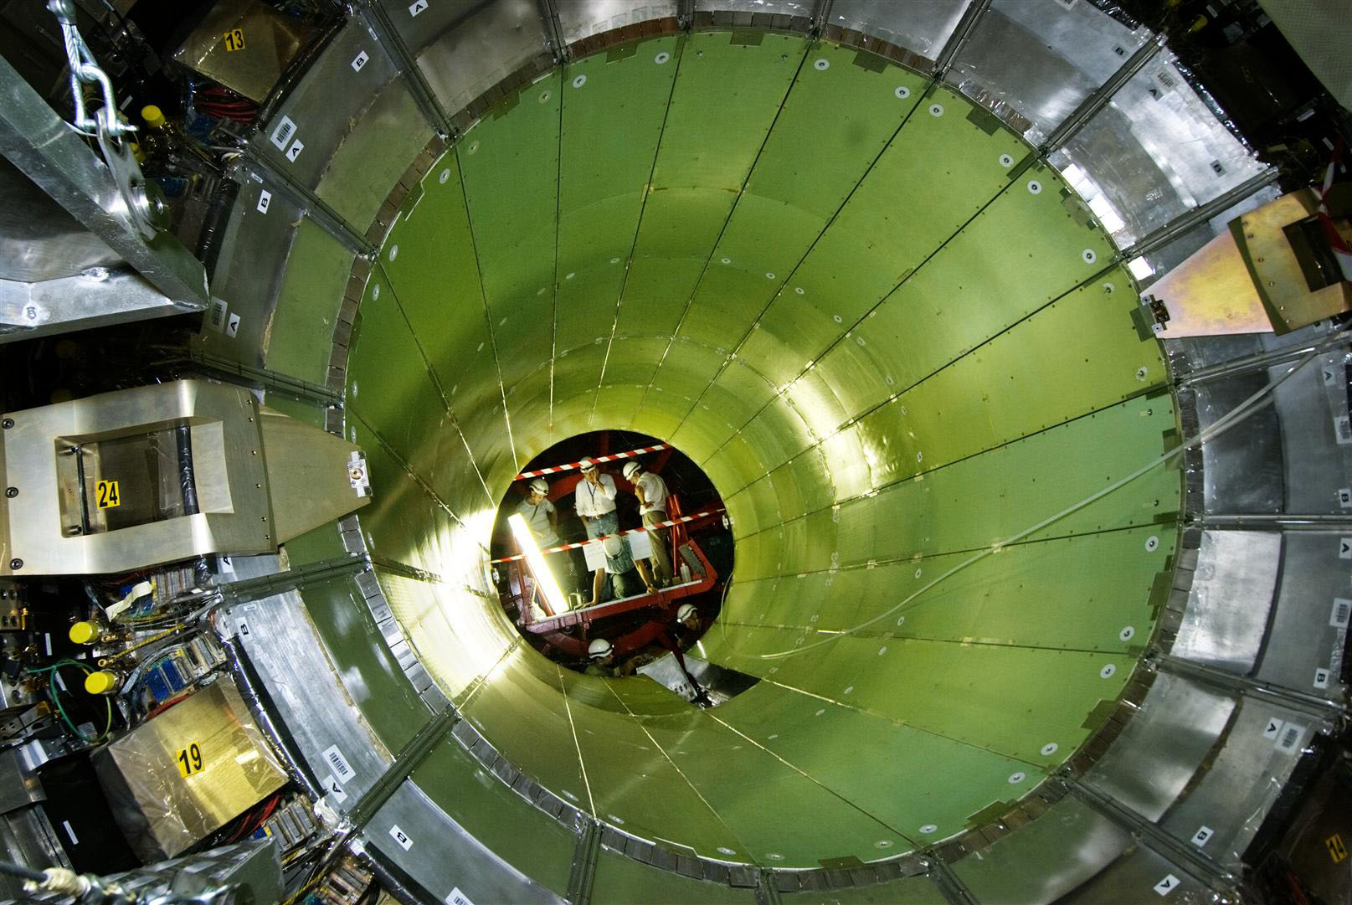
Calorimètre électromagnétique

Slide 19
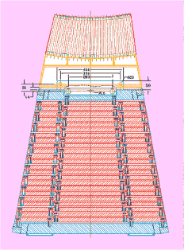
Calorimètre hadronique
Particules détectées : hadrons (pions, neutrons, quarks sous forme de jets…)
Principe de détection
  Couches successives :
    matériaux denses (absorbeurs) qui déclenchent une cascade hadronique
    matériaux de détection (scintillateurs) qui récoltent l'énergie
  Perte totale d'énergie du hadron dans le calorimètre hadronique : mesure par l'énergie récoltée de l'énergie de la particule incidente

Slide 20
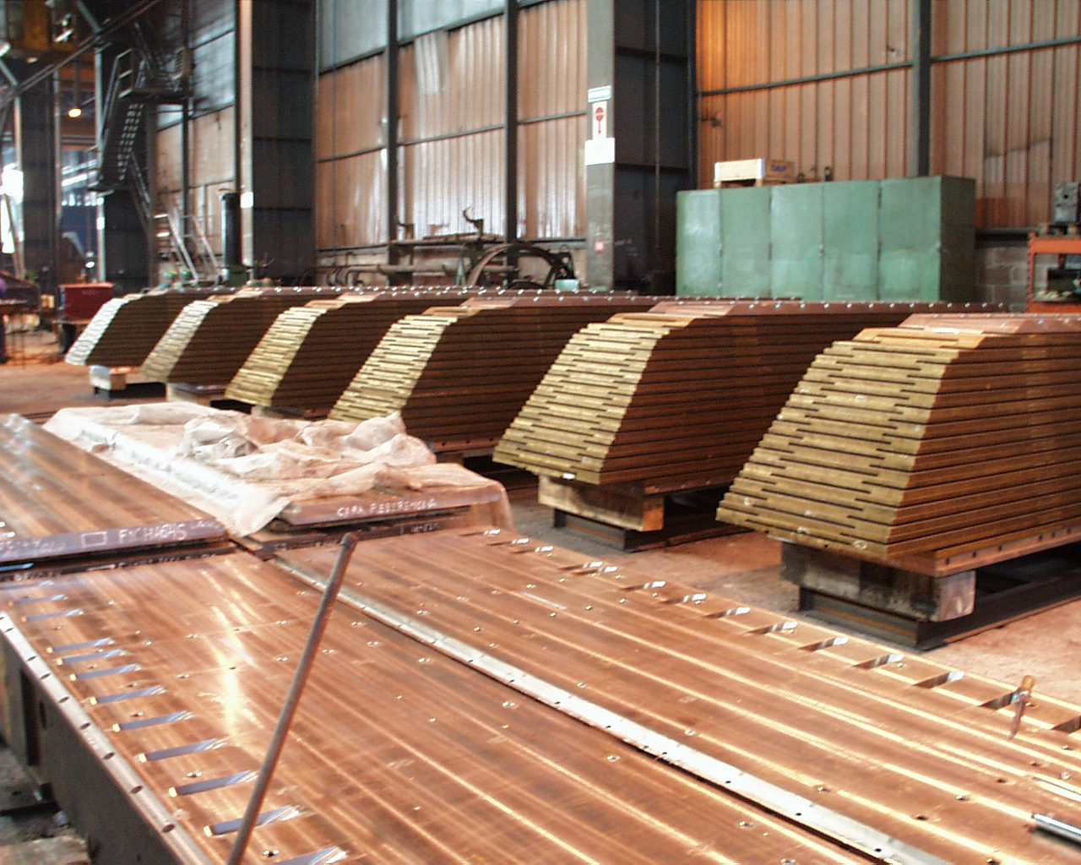
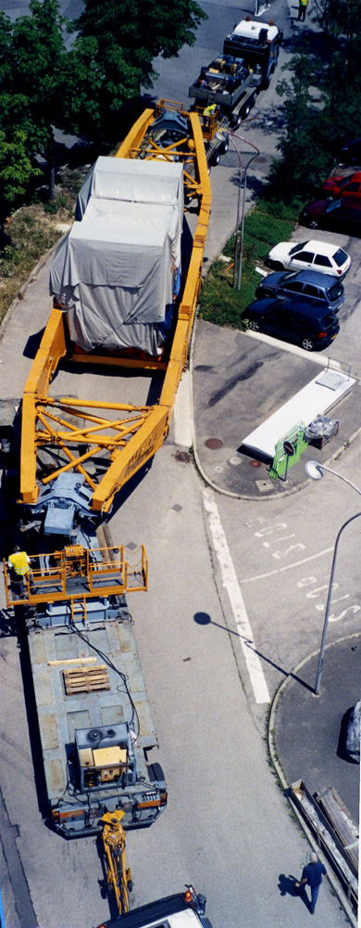
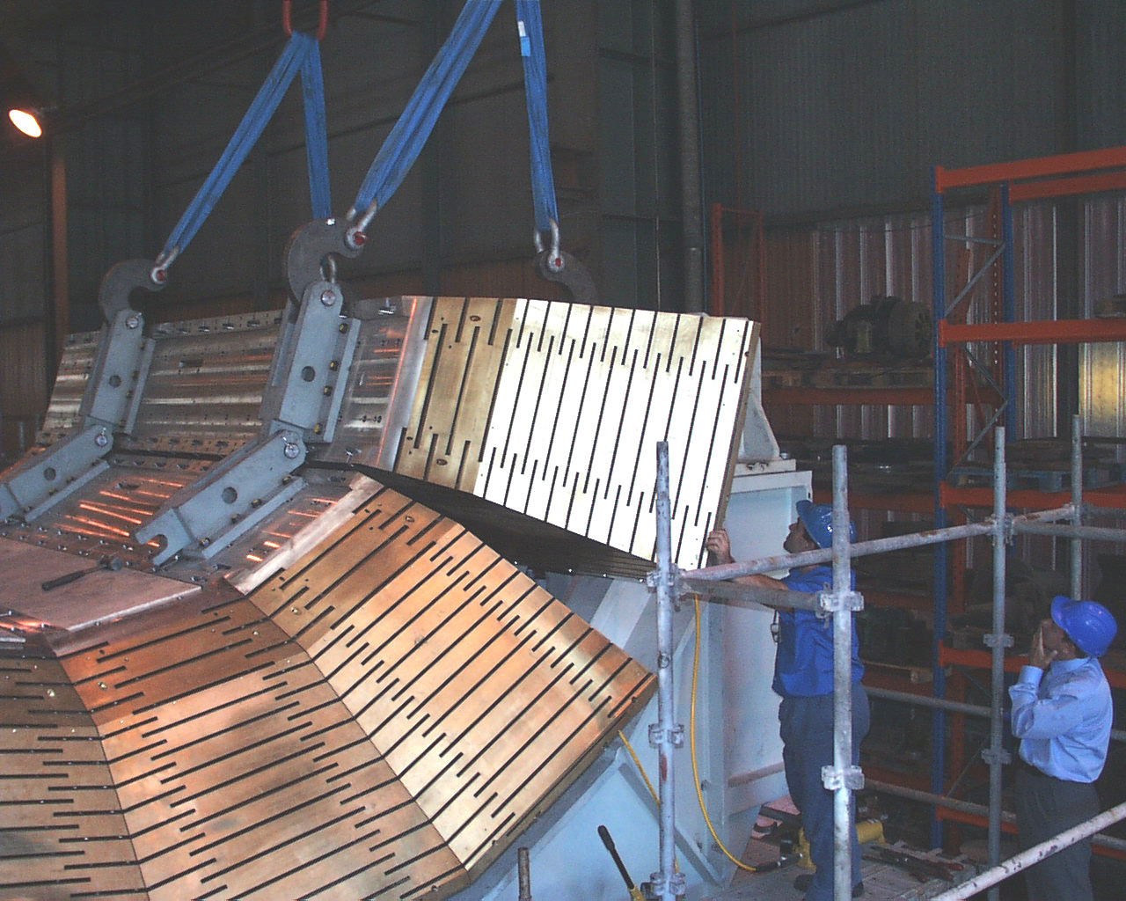
Calorimètre hadronique

Slide 21
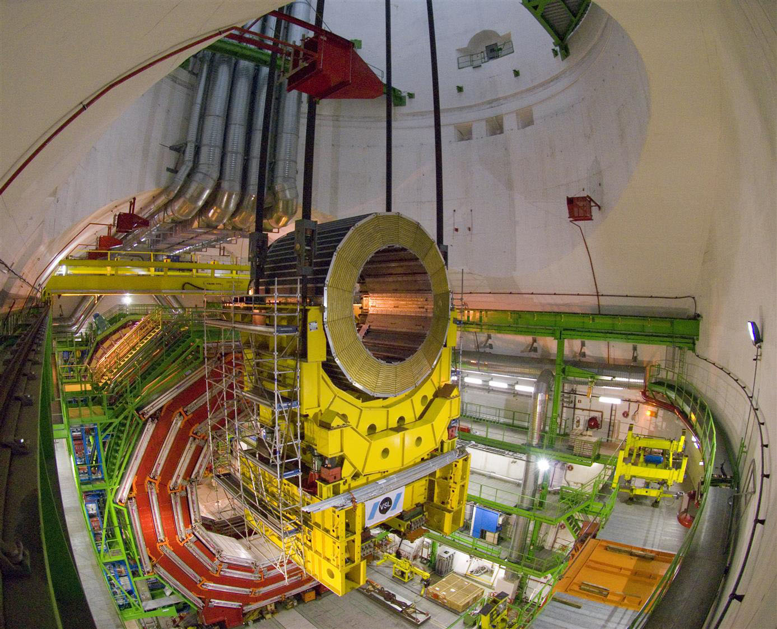
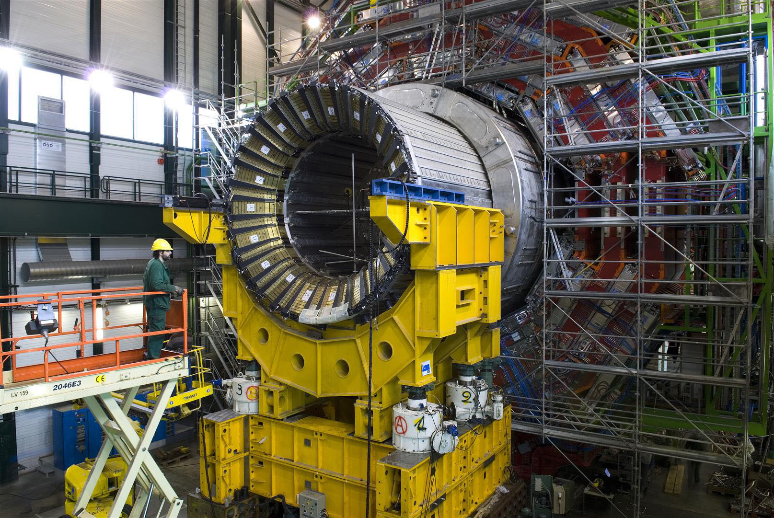
Calorimètre hadronique

Slide 22
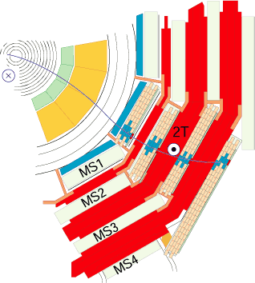
Détecteurs à muons
Particules détectées : muons
Principe de détection
  Plusieurs stations qui calculent la trajectoire par ionisation
  Champ magnétique de 2 Tesla au milieu des stations → trajectoires courbées, calcul de la quantité de mouvement
  Muons interagissent peu : non stoppés par le détecteur → détecteurs à muons à l'extérieur des autres sous-détecteurs
  Association avec info trajectographe

Slide 23
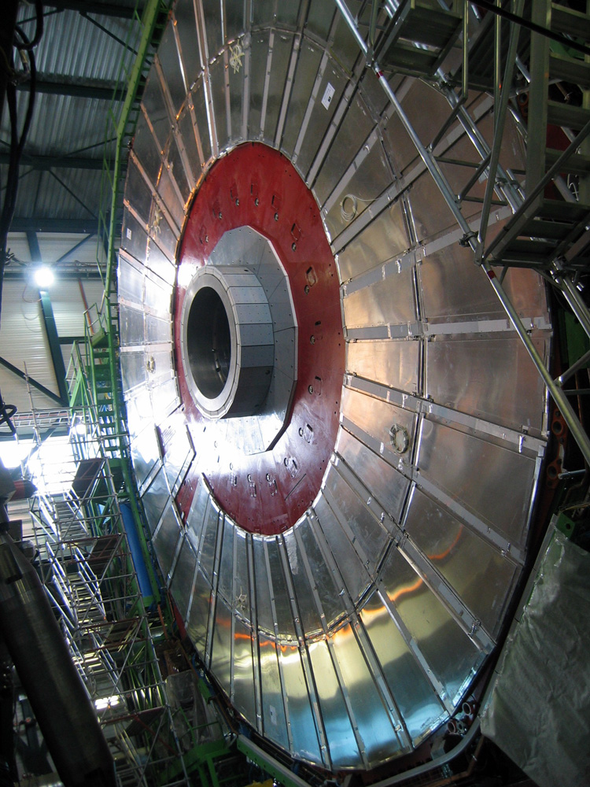
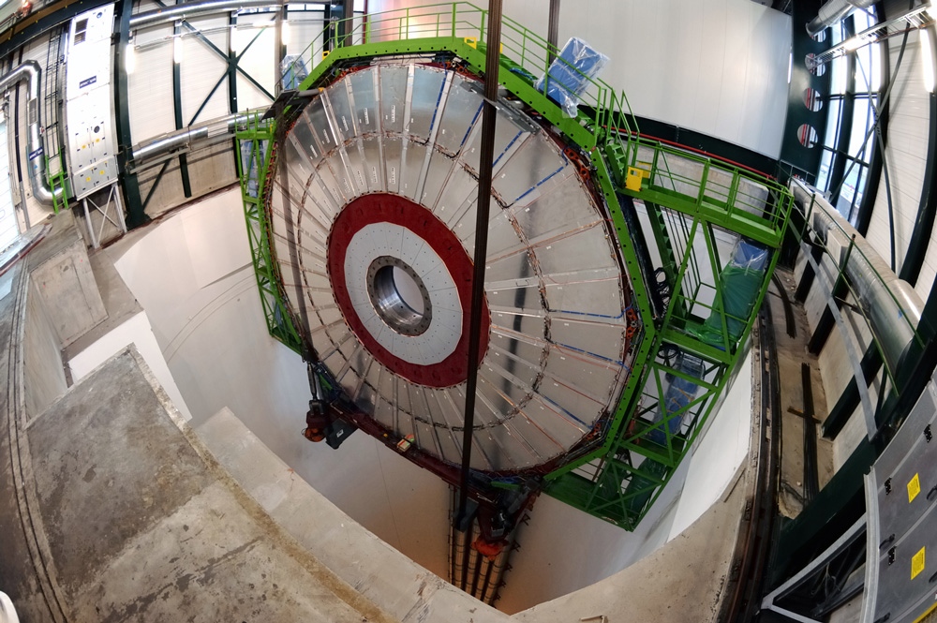
Détecteurs à muons
Particules détectées : muons

Slide 24
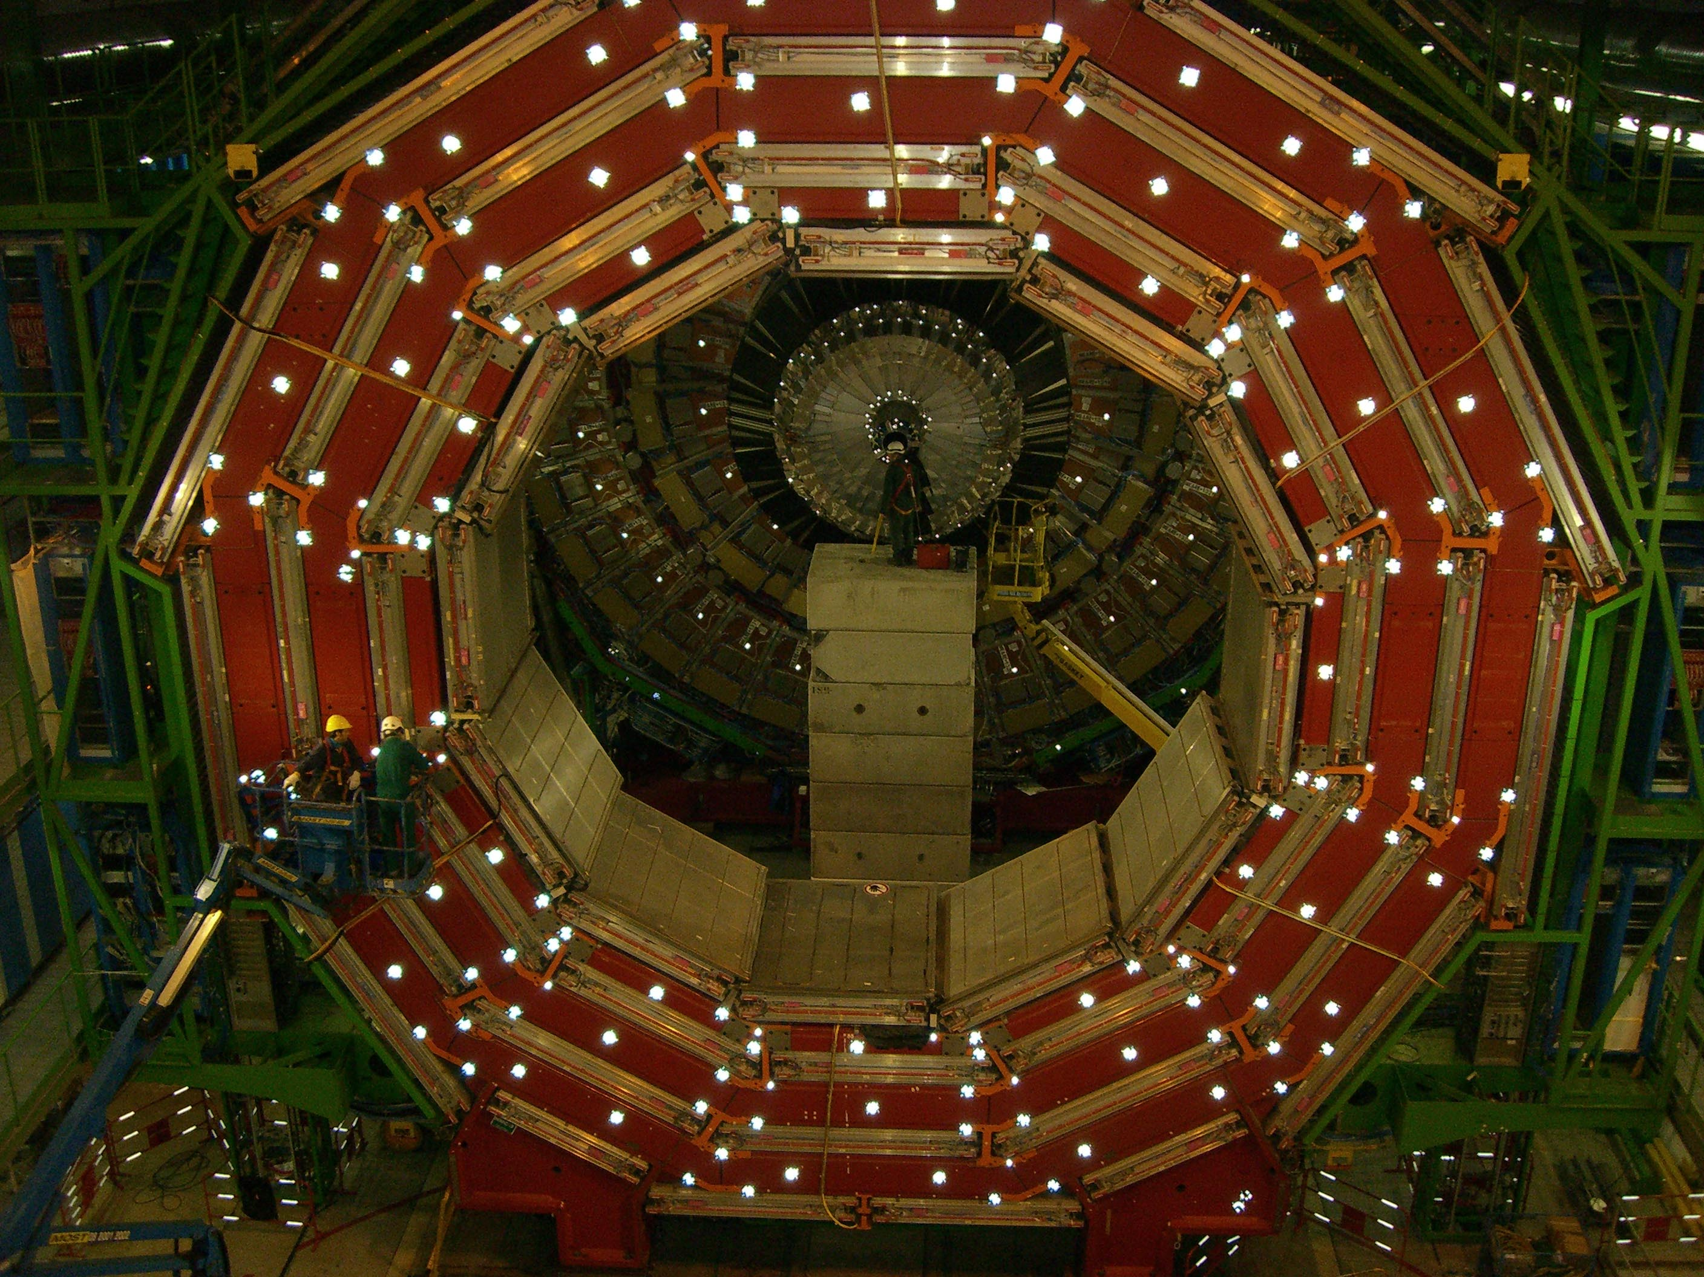
Détecteurs à muons

Slide 25
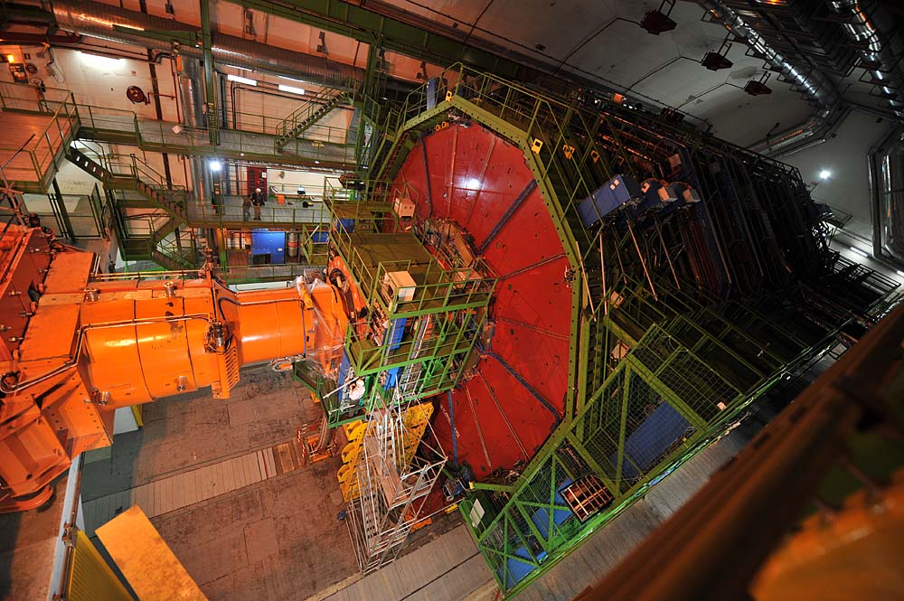
CMS en fonctionnement
Prise de données
  Nov-déc 2009 : 900 GeV et 2.46 TeV
  2010 - 2011 : 7 TeV
  2012 : 8 TeV
  2015 : 13 TeV
  2016 : 13 TeV
  2017 : 13 TeV
  2017 : 13 TeV, très bientôt!

Slide 26
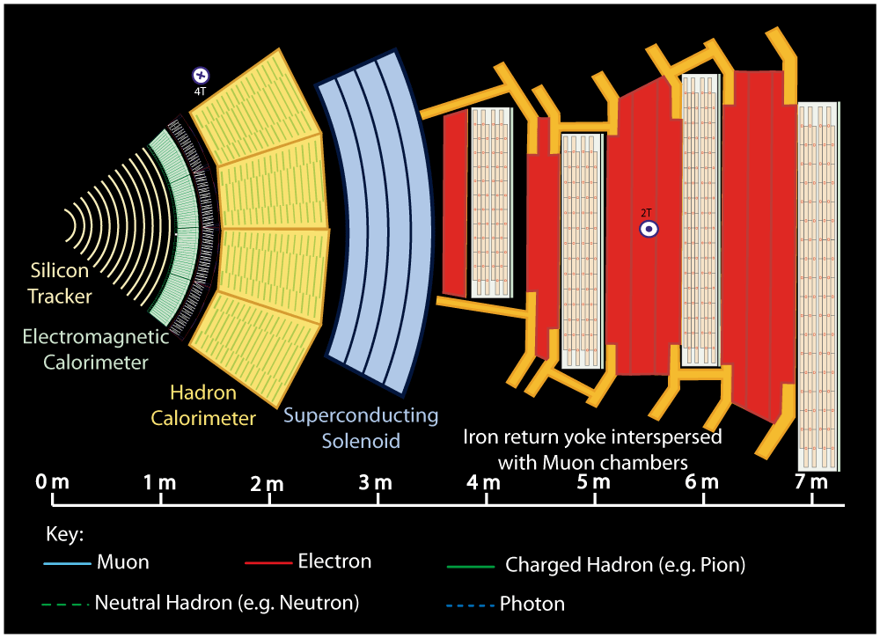
Notes:
Buttons. Click on any particle type to display the relevant slide with animations. Clicking again will return to this slide.
Recommend putting this slide in the middle of your presentation and putting the other 5 slides at the end.
If you have any difficulties, contact David.Barney@cern.ch

Slide 27
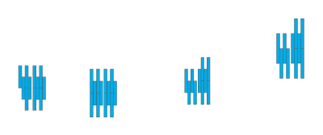


Notes:
Muon: passing through CMS, bending in the field (both ways, depending on when it is inside or outside of the solenoid) leaving hits in the Tracker layers and the muon chambers before escaping completely

Slide 28
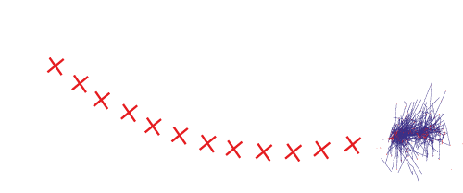
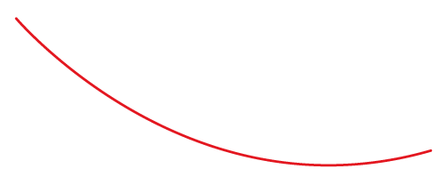

Notes:
Electron: Bending in the magnetic field, leaving hits in the tracker layers and being “stopped” by the electromagnetic calorimeter

Slide 29
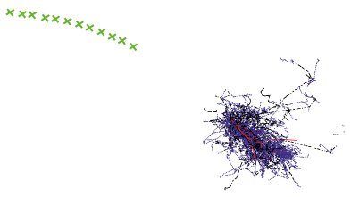
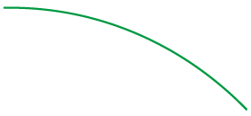

Notes:
Charged hadron: Bends in the magnetic field and leaves signals in the tracker layers; passes through the electromagnetic calorimeter leaving essentially no signal, and is “stopped” by the hadron calorimeter

Slide 30
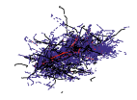

Notes:
Neutral hadron: Does not bend in the magnetic field and does not leave any signal in the tracker layers; passes through the electromagnetic calorimeter leaving essentially no signal, and is “stopped” by the hadron calorimeter

Slide 31

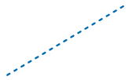

Notes:
Photon: passes through the tracker without bending in the magnetic field or leaving hits, is “stopped” by the electromagnetic calorimeter

Slide 32

ZZ → 4μ

Slide 33

Candidat H → γγ

Slide 34

Candidat H → 2e2μ

Slide 35



Boson de Higgs
1964 : Mécanisme de Brout-Englert-Higgs
  → masse aux bosons W et Z
  Interaction champ → masse aux fermions
  → Boson de Higgs (excitation du champ)
  Masse paramètre libre du modèle standard - Contraintes théoriques: 1 TeV
2012 : Découverte d’un nouveau boson
2015 : Boson de Higgs du modèle standard
  m_{H} = 125.09 ± 0.24 (±0.21 (stat.) ± 0.11 (syst.)) GeV

Slide 36

Des événements rares
@125 GeV ~0.5 Higgs produits / 10⁹ collisions
Chercher une aiguille …
  Parallélépipède rectangle de 1mm ×1mm × 4cm
  dans une botte de foin de ~80 m³ (~4.3 m de coté)
Importance du système de déclenchement
  Première sélection d’événements
  20 MHz → 100 kHz → <1 kHz (2 niveaux)
  + grille de calcul ~10 PBytes /an produits

Slide 37







Découverte du boson de Higgs
  juillet 2011
  décembre 2011
  4 juillet 2012
  Limites sur la section efficace relative au modèle standard
  Probabilité de fluctuation de fond

Slide 38



Conférence de Moriond, 14 Mars 2013

Slide 39




Observation H → 4l
Distribution m_{4l}
  Zone basse masse
  Données + fond attendu
  Un-Blinded
  Avec signal attendu m_{H} = 126 GeV
Distribution m_{4l}
  Zone basse masse
  Seulement données
  Blinded
Distribution m_{4l}
  Zone basse masse
  Seulement données
  Un-Blinded
Distribution m_{4l}
  Zone basse masse
  Données + fond attendu
  Un-Blinded
4l

Slide 40
Cet après-midi
Ce sera votre tour !

Slide 41


